Slide 1
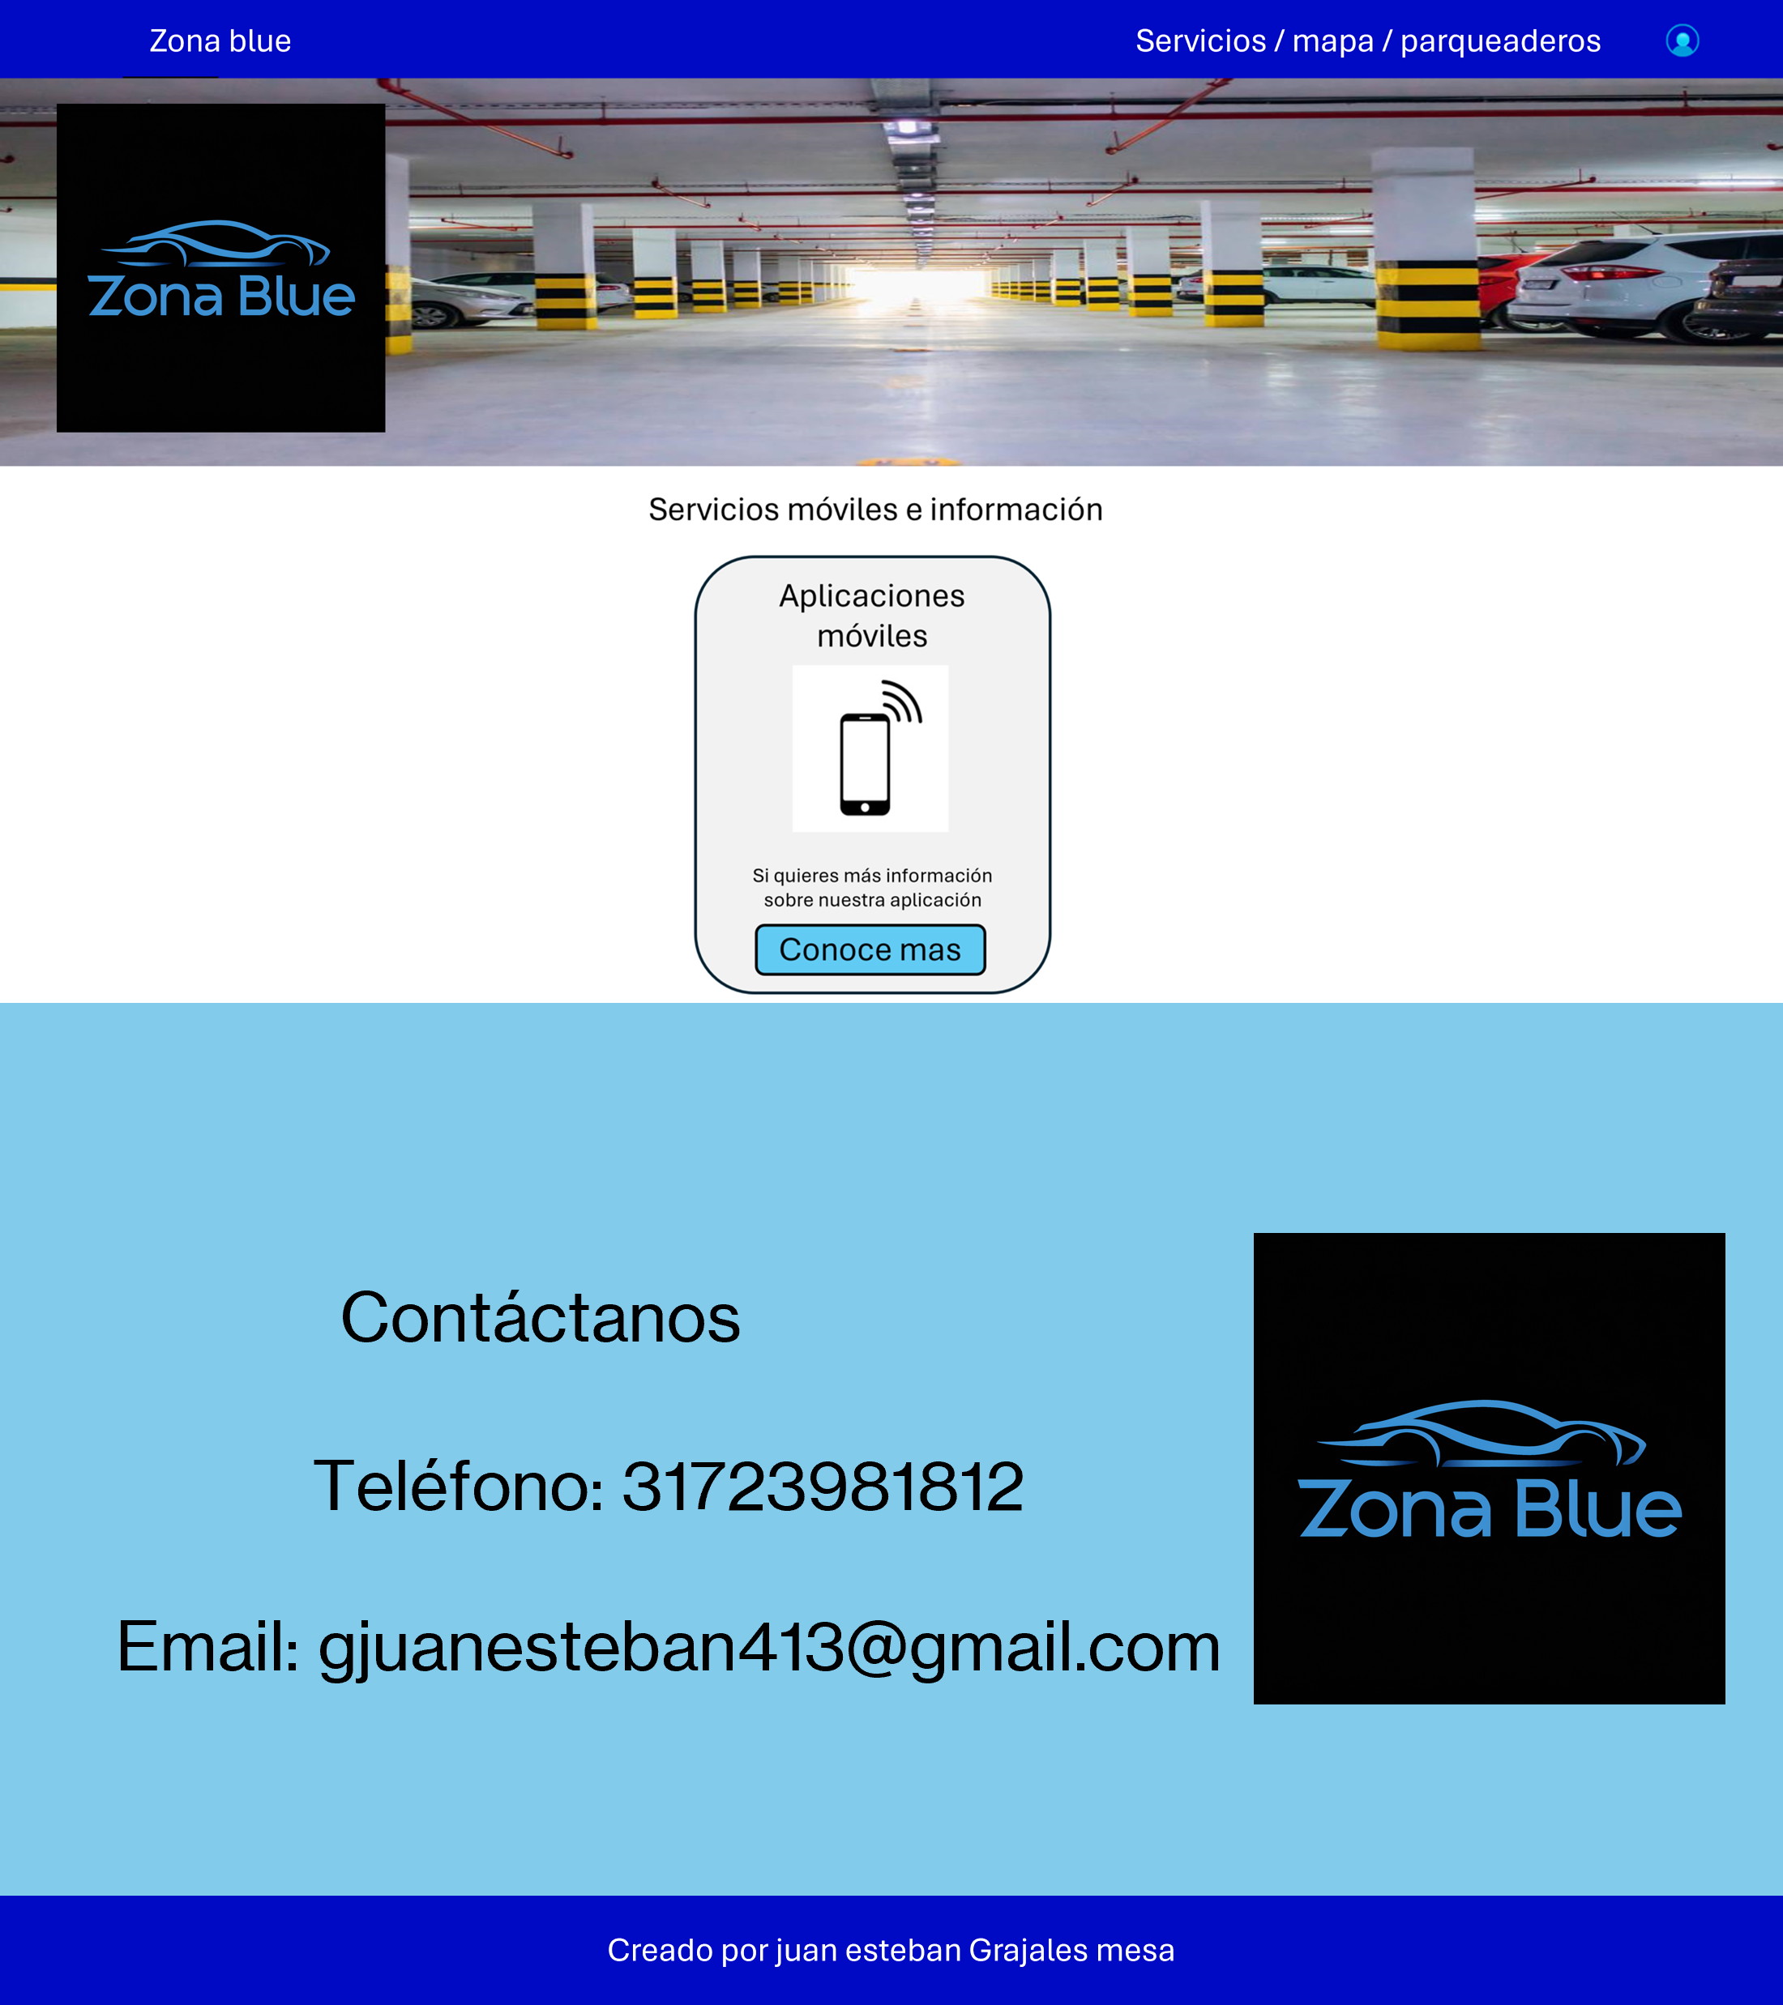
Zona blue
Inicio/parqueaderos/servicios/acceder

